Slide 1
Que sont les biens communs devenus?
Mémoires sémantiques et enjeux sociopolitiques
Notes:
Sous le titre rappelant un poème français ancien (« Que sont mes amis devenus? ), cette présentation propose d’examiner dans la durée les usages sociaux du mot commun, de ses dérivés, et des expressions lexicalisées bien commun, biens communs, attestés depuis longtemps dans des données lexicographiques et devenus récurrents dans les discours actuels politiques, économiques, sociologiques, juridiques, éthiques, informatiques.
La démarche analyse les tensions et les conflits sémantiques successifs dont les dictionnaires portent les traces, et que les discours socio-politiques actuels reformulent en les inscrivant dans les débats idéologiques et politiques actuels. Articulant philologie numérique et analyse des discours socio-politiques elle s’apparente à l’étymologie sociale (voir le lien référencé) pratiquée par Maurice Tournier ou à l’anthropologie lexicale d’Alain Rey qui, chacune à leur manière, ont proposé d’établir des rapports directs entre les usages discursifs, l’histoire sociale des mots et l’histoire des idées.
La présentation met en regard
l’ordre de la langue (morphologique, morphosyntaxique, sémantique) tel qu’il apparaît dans la norme des dictionnaires,
la variété des données discursives, telle qu’elles apparaissent dans les bases de données textuelles et les mémoires numérisées de masse, filtrées par des outils d’interrogation standards ou des traitements numériques quantitatifs et qualitatifs simples.
L’enchaînement des planches, dans le format PowerPoint, sans recherche d’effets particuliers, assorti seulement d’un commentaire écrit, de références et de liens, propose à la lecture et à la réflexion les matériaux socio-lexicologiques d’un débat crucial dans la période actuelle.

Slide 2
Des expressions récurrentes dans les réseaux sociaux actuels
Maison des biens communs, 2015
Théorie des biens communs, 2015
République des biens communs, 2016
Biens communs du numérique, 2016
Tragédie des biens communs, 2016 (1968)
Les communs, 2015
Notre commun, 2016
«Sortons de l’économisme pour penser notre « commun »…. C’est à la redéfinition d’un tel projet d’ensemble, celui du « commun » français que devraient s’employer aujourd’hui forces et personnalités de gauche, plutôt que de se diviser et s’excommunier même, à partir de postures incompréhensibles et à propos d’enjeux secondaires "
(L. Bouvet, Le monde, 15 mai 2016)
Notes:
Résultat d’une interrogation simple: commun(e)(s) sur Google, avril 2016: 1 200 000 occurrences.
On observe sur le recueil des vingt premières pages référencées de nombreuses variantes et quelques tendances:
Le masculin, et le pluriel sont les plus fréquents
Tendance à l’ellipse de bien
On peut distinguer des usages et des univers sémantiques bien marqués
Usage technique au pluriel dans le droit privé: les biens communs du couple, les biens communs de l’association, etc.
Usage comme nom propre d’associations, entreprises: Maison des biens communs, République des biens communs, etc.
Dénomination dans des usages délibératif ou polémique: des controverses sémantiques mettent régulièrement aux prises des positions antagonistes mêlant des champs de connaissances et des pratiques associées:
- au discours juridique,
- au discours économique,
- au discours écologique,
- au discours philosophique et politique
- Le thème transversal commun occupe largement l’espace public actuel , et ce depuis plusieurs années, sans être pour autant une notion dominante.

Slide 3
Deux emplois politiques significatifs du commun.
Programme de la France insoumise : L’avenir en commun (2016):
L’humanité doit “relever les plus grands défis collectifs”... Notre pays, avec son “identité universaliste”... “peut coopérer directement avec les peuples de tous les continents”... “Sa langue est en usage commun dans 29 pays du monde”. Fruit des “associations, des syndicats et des collectifs citoyens”... le programme a une cohérence, un fil commun...”
Site de l’association Sens commun (2016):
Ses Objectifs: “ servir la France,... la cohésion nationale”; “renouer avec le réel”. “Toutes nos propositions ont un point commun: elles sont réalistes “.
Notes:
En examinant la diversité, les contrastes, les antagonismes lexicaux entre données textuelles, on note comment le commun peut devenir un marqueur sémantique, une étiquette politique.
Exemple: dans deux programmes politiques (2016) profondément antagonistes, les usages de l’adjectif commun et ses connotations s’inscrivent dans des oppositions de fond qu’elles illustrent:
-Intitulé L’avenir en commun. Le programme de la France insoumise et de son canditat Jean-Luc Mélenchon aux élections présidentielles de 2017 (Seuil 2016), décline la notion dans son introduction : L’humanité doit “relever les plus grands défis collectifs”... Notre pays, avec son “identité universaliste”... “peut coopérer directement avec les peuples de tous les continents”... “Sa langue est en usage commun dans 29 pays du monde”. Fruit des “associations, des syndicats et des collectifs citoyens”... le programme a une cohérence, un fil commun...”
De façon nettement différente, l’accueil du site de Sens commun, association conservatrice de droite extrême issue de la Manif pour tous (2015-2016) décline l’adjectif en un sens limité et peu explicite: L’objectif est de “ servir la France,... la cohésion nationale”, et pour cela de “renouer avec le réel”. “Toutes nos propositions ont un point commun: elles sont réalistes “.
La droite la plus conservatrice revendique le sens commun qu’elle considère incarner, la gauche républicaine décline largement les formes du commun, attestée dans les réseaux sociaux par une forte créativité lexicale.
Dans son usage d’extrème droite

Slide 4
Le commun, une problématique sociologique
La notion de « commun » est un point d’entrée dans l’idéologie
La société et le social sont fondés sur la compréhension du commun et la communauté: le nous renvoie à des valeurs et des pratiques construites collectivement.
La conceptualisation du social se réalise dans les discours du quotidien:
Quelles notions forment notre compréhension de la société et la vie sociale ?
l’individu (et ses synonymes) vs le groupe (et ses synonymes)
Quelles batailles idéologiques structurent la société?
christianisme vs capitalisme vs communisme vs islamisme
Notes:
Les problématiques sociologiques reposent notamment sur les relations entre les groupes et les individus saisies dans les pratiques, les représentations, les structures et les formes des sociétés.
- L’organisation langagière et les pratiques associées portent trace de la relation commun/individu, et contribuent à construire et à reproduire l’ordre social et ses représentations.

Slide 5
Commun dans les discours Problématique sociologique et langagière
Dans la variété sociale des discours actuels
Politique vs publicité vs médias.
Elites vs peuple
Philosophie vs littérature
Dans l’évolution historique des notions
Bien commun vs biens communs : quelle référence dans la diversité les discours et des pratiques?
La liberté a-t-elle un sens en l’absence de société, sans fraternité, sans égalité ?
Notes:
La notion de commun articule les problématiques sociologiques et les pratiques langagières dans lesquelles elles se formulent.
Exemples:
l’individu/le groupe dans l’idéologie des états communistes vs l’idéologie du capitalisme actuel (mondialisé , sans contre-pouvoir) effectif , qui pose l’individu en tant que citoyen-consommateur / un groupe en dehors de la consommation peut-il encore exister? – Le commun soulève ce type de questions sociologiques et met en cause l’ordre social dominant sous des formes qui peuvent varier du tout au tout.

Slide 6
Du bien commun aux biens communs. Références récentes.
Petrella R. , 1996, Le bien commun : Éloge de la solidarité.
Ostrom E., Baechler L. , 2010, La gouvernance des biens communs : Pour une nouvelle approche des ressources naturelles. (Première édition, 1990)
Flahault F., 2011, Où est passé le bien commun ?
Rey A. , 2011, « La guerre des communs », dans Collectif Vegan.
Chomsky N. , 2013, Le bien commun. Entretiens avec David Barsamian (1996).
Bollier D., 2014, La renaissance des communs : Pour une société de coopération et de partage.
Notes:
- L’expression est depuis la deuxième moitié du 20ème siècle au centre de débats économiques, politiques et idéologiques, attestée au singulier et au pluriel, dans de nombreux titres d’essais ou d’ouvrages de recherche, anglo-saxons français.
Dès l’après-guerre Jacques Maritain ( 1947, La personne et le bien commun, Desclée de Brouwer) avait proposé une réinterprétation de la Somme de Thomas D’Aquin dans une perspective d’intégration des droits de l’homme dans le catholicisme solidariste personnaliste. Harlin
En 1968, Garett Harlin (« The Tragedy of the Commons », Science, 162, 3859, Washington DC, déc. 1968 ) développe une approche économique tradionnelle soutenant que le seul moyen de protéger les biens communs d’un épuisement est de les confier à la gestion « économe » de la propriété privée.
Dans les années 1980-2000, plusieurs publications développent de nouvelle conceptions des pratiques politiques solidaires et remettent en causent l’approche philosophique et économique traditionnelle
National Research Council, 1986, Proceedings of the Coference on Common Property Resource Management, National Academy Press, Whashington DC.
Ostrom E., Baechler L. , 1990, La gouvernance des biens communs : Pour une nouvelle approche des ressources naturelles. 2010, Nouvelle édition, De Boeck Sup, Paris- Louvain-la-Neuvve
Micoud A., 1995. Le bien commun des patrimoines;
Chomsky y consacre un long entretien en 1996, traduit et publié en français en 2013 (Chomsky N. , 2013, Le bien commun. Entretiens avec David Barsamian (1996), trad. franç. Ecosociété).
Riccardo Petrella, Le bien commun : Éloge de la solidarité, Éditions Labor, 93 p., 1996
Dans les années 2000 les publications, y compris numériques, de juristes, de sociologues, d’économistes, d’associations militantes dans l’écologie numérique, développent divers aspects fondamentaux de la notion dans le champs politique et économique. Ils entrent dans le champs des médias.
En octobre 2009 Elinor Ostrom, Oliver Williamson reçoivent le Prix d'économie associé au Nobel pour leur « analyse de la gouvernance économique, et en particulier, des biens communs ».
En 2011, François Flahault, psychosociologue, propose une synthèse historique de la notion dans un ouvrage où le bien commun est inscrit dans les droits humains. (Voir aussii « Les biens communs vécus, une finalité non utilitaire », Développement durable et territoires [En ligne], Dossier 10 | 2008, mis en ligne le 07 mars 2008, consulté le 14 mai 2016. URL : http://developpementdurable.revues.org/5173 ; DOI )
En 2011 toujours, Alain Rey, propose une analyse lexicologique historique ( 2011, « La guerre des communs », dans Collectif Vegan, Libres savoirs les biens communs de la connaissance, C&F éditions, p. 347-351.). Voir aussi Roger Nifle, Le sens du bien commun : Pour une compréhension renouvelée des communautés humaines, juin 2011
Accompagnant une importante bibliographie spécialisée (de philosophique, politique , théologique, juridique, économique, écologique, sociologique,) des articles et des blogs prennent positions engagées et contradictoire dans le champ académique et politique.

Slide 7
Une thématique disputée Les ambiguïtés des communs?
Coriat B. (dir.), 2015, Le Retour des communs. La crise de l’idéologies propriétaires.
Tirole J., 2016, Economie du bien commun. PUF.
www.communsetdeveloppement-afd2016.com
Broca S., 2016, « Les communs un projet ambigu. Préserver l’intérêt général contre les entreprises… et contre l’Etat », Le Monde diplomatique, décembre 2016, p.3.
Notes:
En 2016, le Prix Nobel d’économie Jean Tirole reprend l’expression dans sa présentation et sa défense de l’usage des modèles formels dans la pensée libérale.
En 2016, l’agence française pour le développement organise un colloque autour de la « gouvernance des communs » pour promouvoir un développement démocratique sous la responsabilité de l’Etat
De droite à gauche, les partis politiques inscrivent les communs dans leur programme pour les élections présidentielles de 2017
Sébastien Broca dans un article de synthèse du Monde Diplomatique (novembre 2016) fait état de nombreuses expériences de bene comuni en Italie. Il met en évidence aussi l’ambiguïté de la notion de commun dans la gestion des biens communs
Il note l’utilisation du terme aux deux pôles de l’échiquier politique, du parti communiste au front national en passant par les représentants du patronat et les associations écologiques.
Il rappelle que pour l’orthodoxie libérale les communs désignent et symbolisent au début de l’ère industrielle britannique la bataille des enclosures, la transformation des pâtures gérées de façon collective en propriétés privées clôturées, constituant l’accumulation primitive individuelle nécessaire au développement du capitalisme.
Il rappelle la renaissance de la notion au tournant du siècle, avec de nouvelles réglementations sur la protection des ressources naturelles (en Italie par exemple pour l’eau, la pêche), mais aussi le partage des ressources numériques (codes et données).
Certains tenants des communs critiquent la gestion étatique, bureaucratique ou dévoyée des biens publics et revendiquent un contrôle autogéré et démocratique des ressources, qui dans le contexte dominant du néolibéralisme voit les biens communs récupéré par des démarches marchandes.
Il plaide pour une extension juridique de la protection par l’Etat des biens communs, qui ne se ramène pas à la seule protection du patrimoine.

Slide 8
DES Mots anciens pour des débats actuels
Une enquête lexicale dans la durée

Slide 9
Commun/ne, la permanence d’un mot français
Pro Deo amur et pro christian poblo et nostro comun salvament, d'ist di in avant, in quant Deus savir et podir me dunat, si salvarai eo cist meon fradre Karlo (…)
(…) raison de plus de se réjouir des récents accords de Maastricht . Une monnaie commune , l'amorce d ' une diplomatie , d ' une défense et d ' une armée communes à l'Europe des douze , une charte sociale , l'exemple de stabilité offert aux peuples qui se déchirent , bientôt 350 à 360 millions d ' européens solidaires sur la scène du monde (…)
Serments de Strasbourg, 842.
Vœux présidentiels, F. Mitterrand, 1991.
Notes:
Un adjectif stable dans ses formes, son sens, ses constructions.
- Un sens quasi évident « partagé entre deux, plusieurs, ou tous »
Attestations dès les premiers textes français : les Serments de Strasbourg des fils de Charlemagne, Louis le germanique, Charles le chauve (842, rapporté par l’historien Nithard). Ce texte fondateur du français national, est éminemment politique. Prononcé en « roman » et en « germanique », il fonde aussi une pensée européenne sur la base des langues vernaculaires des peuples, et d’une alliance diplomatique et militaire bilatérale, pour un « salut commun ».
Presque mille deux cent ans plus tard, dans la bouche d’un président de la république, le même mot, - forme, construction et sens identiques – réapparaît dans un contexte analogue.
Rapprochement frappant ; paroles étatiques, contexte performatif, en situations rituelle, religieuse ( serment) ou laïque.
La permanence de la forme et du sens, comme dans de nombreux adjectifs (grand, petit, fort, mince, vieux, jeune, rouge etc. couleur, aspect) n’exclut évidemment pas des variations de valeurs considérables : métaphorisation, métonymisation, extension, restriction, selon les domaines.

Slide 10
Bien commun, une expression ancienne. Premières attestations en français (Gallica, BNF)
Honoré Bovet, Apparicion maistre Jehan de Meun . - 1398-1408
... « A ma …. Tres haulte et tres redoubtee Dame, a l’onneur de Nostre Seigneur et de monseigneur d’Orliens, pour le bien commun et par especial des povres gens, j’ay escript une petite chose en la fourme que vous pourrés veoir ...
Flavius Josèphe, Guerre des Juifs (Livres XX-XXVII) - (traduction, 1400-1415 )
« Aprés l’edificacion du temple, le roy Herode s’estudia en gouvernant le bien commun de destruire toutes les iniquités que on faisoit parmy les cités et parmy les provinces …
L'histoire de Thucydide,... de la guerre qui fut entre les Péloponnésiens et Athéniens , translatée en langue françoyse par feu messire Claude de Seyssel,... - 1527
… ce que nous fimes lors a nostre 'granc dangier redonda au bien commun de toute Grèce…
Macchiavel sur la première décade de Tite-Live dez l'édification de la ville . Traduitz d'italien en françois par Jacques Gohory... - 1571
Considerez moy de pres ces emeutes, vous verrez qu'elles n'ont en elles force ne violence preiudiciable au bien commun
Notes:
-Les grandes bases textuelles numérisées permettent d’explorer

Slide 11
Exemples récents relevés sur le WEB: diversité des usages et des points de vues.
Le bien commun, parfois écrit avec un B majuscule pour marquer sa dimension universelle, est une représentation philosophique du bonheur ... À ne pas confondre avec les biens communs
Un bien exclusif est un bien (ou un service) dont on peut empêcher la consommation à un individu ... Un bien qui est rival mais non exclusif est un bien commun.
Mettre en biens communs, c'est mettre en partage les fruits, l'élaboration, la gouvernance d'une ressource.
La tragédie des biens communs. Depuis l'article fondateur de Garett Hardin en 1968 la notion de bien commun est l’objet d’un paradoxe : « Les biens communs ne peuvent que disparaître à moins d’être privatisé»; comparable au paralogisme: « tout ce qui est bon marché est cher »…
Mieux connu depuis l'attribution, en octobre 2009, du prix Nobel d'économie à Elinor Ostrom, le concept de "communs" ou de "biens communs"
La Prospérité par le Partage porte un regard résolument pluridisciplinaire sur la question des Biens Communs dont le logiciel libre ...
La notion de biens communs de la connaissance et de l'information n'est absolument pas nouvelle mais depuis plusieurs années, elle connaît un développement considérable.
La sécurité publique est un bien commun.
Notes:
NB. Garett Hardin en 1968 (« The Tragedy of Commons », Science 162 : 1243-1248)
Le, bien commun souvent avec une majuscule, le Bien commun, sans pluriel, est une expression définie, avec l’article défini à valeur unique, désignant une notion abstraite ( comme le Mal, le Beau, le Juste le Destin, ) partagée par la communauté humaine
Un ou des, les biens communs, singulier et pluriel, désigne des ressources concrètes disponibles sans exclusives, en libre accès, naturelles, ( air, eau, le soleil, l’espace, la lumière, la nuit, le vent, le froid, le chaud ) ou humaines, ( les langues, l’écriture, les voies de communication ) soumises parfois à des restrictions, voire à des appropriations, parfois illicites.
Définitions apparemment simples mais qui se compliquent quand on examine l’histoire et les multiples points de vue référentiels
Quelques définitions et caractérisations
Les biens communs correspondent à l'ensemble des ressources, matérielles ou non, relevant d'une appropriation, d'un usage et d'une exploitation collectifs. Renvoyant à une gouvernance communautaire, ils correspondent à des objets aussi divers que les rivières, le savoir ou le logiciel libre. ...
Un bien commun n'est pas un bien public. En droit romain, les biens publics (res publicae) appartiennent à l'État.
Les Romains parlaient de bien public, mais c'est Thomas d'Aquin (XIIIe) qui créa la notion philosophique de bien commun, avec un sens religieux
Le bien commun est une notion théologique, philosophique et politique qui désigne l'idée d'un bien partagé par les membres d'une même communauté, ...
La sécurité publique est un bien commun
Un bien exclusif est un bien (ou un service) dont on peut empêcher la consommation à un individu ... Un bien qui est rival mais non exclusif est un bien commun.
Le bien commun, parfois écrit avec un B majuscule pour marquer sa dimension universelle, est une représentation philosophique du bonheur ...
La tragédie des biens communs. Depuis l'article fondateur de Garett Hardin en 1968 (« The Tragedy of Commons », Science 162 : 1243-1248), la notion de bien commun est l’objet d’un paradoxe ,: « Les biens communs ne peuvent que disparaître »; comparable à « tout ce qui est bon marché est cher »; on est dans la pensée libérale.
Mettre en biens communs, c'est mettre en partage les fruits, l'élaboration, la gouvernance d'une ressource,
La notion de biens communs de la connaissance et de l'information n'est absolument pas nouvelle mais depuis plusieurs années, elle connaît un développement considérable
La Prospérité par le Partage porte un regard résolument pluridisciplinaire sur la question des Biens Communs dont le logiciel libre ...
Mieux connu depuis l'attribution, en octobre 2009, du prix Nobel d'économie à Elinor Ostrom, le concept de "communs" ou de "biens communs"
-Il ne faut pas confondre le Bien commun et les biens communs.

Slide 12
Premier constat: distinguer le Bien commun et les biens communs
Le bien (Bien) commun
Parfois avec majuscule, sans pluriel, est une expression nominale définie, avec l’article défini à valeur unique, désignant une notion abstraite ( comme le Mal, le Beau, le Juste, le Destin, etc. ) partagée par la, ou une communauté humaine.
Un/ des/les biens communs,
singulier ou pluriel, désignent une ou des ressources concrètes disponibles sans exclusives, en libre accès, naturelles, ( air, eau, le soleil, l’espace, la lumière, la nuit, le vent, le froid, le chaud, le silence, le chant des oiseaux… ) ou humaines, ( les langues, l’écriture, les voies de communication… ) soumises parfois à des restrictions, voire à des appropriations, parfois illicites.

Slide 13
dictionnaiRes ET corpus
Morphologie, sémantique, histoire

Slide 14
L’étymologie, une méthode vieille comme la philosophie politique. De la recherche de la vérité à l’analyse des conflits sémantiques en politique
Platon dans le Cratyle cherche dans l’origine des mots une vérité naturelle (phusei) . Exemple: l’en-thou-siaste est « habité par la divinité ».
L’étymologie préscientifique (Isidore, 12ème ), religieuse: recherche du sens véritable, divin, des mots.
L’ étymologie scientifique (18ème - 20ème)
Evolution phonétique suivant des lois générales
Structuration morphologique du lexique
Organisation sémantique
Démarche comparatiste, mise en parallèle des séries , des traductions
Datation philologique, selon les attestations dans les textes
Interprétation historique et anthropologique (Meillet, Benveniste )
L’étymologie populaire: la créativité des sujets parlants source de néologie.
L’étymologie sociale (Tournier): une histoire sociale des usages, le grand roman des mots (Rey).
L’étymologie numérique? Mesurer les usages de masse ; quantifier des données textuelles; analyser et représenter les conflits et les évolutions sémantiques dominantes.
Notes:
Platon dans le Cratyle cherche dans l’origine des mots une vérité naturelle (phusei).
Exemple: l’en-thou-siaste est « habité par la divinité ». Cette pratique perdure en philosophie qui y puise une partie des ses réflexions .
L’étymologie religieuse (Isidore, 12ème ) divine, : le sens propre, le sens figuré, le sens symbolique
- L’ étymologie scientifique:
Structuration morphologique du lexique liée à la parenté historique des langues
Organisation sémantique: synonymie, antonymie, hypo/hyperonymie
L’étymologie dite populaire: la créativité, de nature poétique, épilinguistique restructurant, réactivant le sens des formes à travers leurs proximité morphologique, source de néologie ( chapitre important de Saussure sur la question)
L’étymologie sociale (Tournier), anthropologie lexicale (Rey) : constructions de trajets sémantiques et formels dans la durée à partir des usages reconstruits dans leur cadres historique et social,
- L’étymologie numérique: les usages de masse, attestés et datables dans des archives numériques (instables, non structurées), organisés dans des corpus (structurés, plus documentés), organisés par leurs propriétés formelles contextuelles ( concordances, cooccurrences),

Slide 15
munus « charge », origine latine partagée par les trois étymons :
com-munis, « partagé, ouvert, commun, ordinaire, médiocre»
Communio, « communauté »
Commune(m),
« commun »
Communia
« commu(g)ne
Communicare, « être en relation avec »
i.e. *mei/*mün,
« déplacer, changer »
munus, « offrande, cadeau, charge »

Slide 16
Trois branches de la famille morphosémantique
Communier, 980, « participer »; Communiquer, 1370, « rendre commun, transmettre »
Commun/e, adj, 842,
« relatif au plus grand nombre»; « partagé »; « ordinaire »
Commu(g)ne, 1130, « communauté » -> « ville affranchie »; « circonscription »;
Communion, 1120; Communiant,1531
Communication, 1365, « commerce, relation »
Le commun, 1210,« Le peuple»;« l’ordinaire de la messe »
Communal/e/aux, adj, 1080 « général »; 1160 « qui appartient à une commune »
Communalisme, Communaliser, 1842
Communalement, Communément, 11ème, « d’ordinaire »
Excommunier, 1120; Excomination, 1160; Excommunication, 1195; Excommunicatoire, 1455; Excommunicateur, 1925
Les communs, 1704, « Les bâtiments de service »
Communiste, 1706 « propriétaire en commun », 1841 Communisme, 1840; communioniste/isme, 1871
La Commune, 1789, 1871; 18^{ème,}angl. Les Communes
Communauté,1283, Communautaire, 1842 Communautarisme, 20ème
Communard/arde 1871; communeux;communier; communitaire.
Communicatif/ve, 1361,« libéral »; 1564; Communicable, 1380, «affable» ; 16ème Incommunicable; communicant/e ,1690 « membre d’une secte »; 1761
Communicateur/trice, 14ème « qui a en commun »; 1869 « membre d’une secte »; 1761
Semi-commun
Hyper-commun
Communauté Economique Européenne, CEE, 1957; CECA, 1951; CF, 1958; CE,1985, CEI, 1991; …
Communité
Anticommuniste/nisme, 1842; Crypto-communiste,1950; Eurocommuniste/isme, 1975
Récommune, 2016, « communauté sociale, égalitaire », (Lordon)
Communiqué, 1853
Communiser/nisation, 1919-1922; Communisant, 20ème
Notes:
Ceci n’est pas un arbre généalogique, ni un champs lexical, structural complet.
Le tableau, globalement chronologique, résume le développement des trois groupesr étymologiques et leur espace de développement; formes répertoriées au moins une fois dans les dictionnaires de langue ou généraux: TLFI, RH, FEW, AC, FUR, TREV, ENC, LC, GLLF). Les indications morphologiques sémantiques principales ont été conservées; certains regroupements de formes liées ou synonymiques par manque de place.
- On note les mécanismes réguliers, courants dans l’évolution lexicale et la différenciation des formes : des doublets, dont l’un se spécialise: communier, communiquer; des nominalisations, les variations de genre, de nombre, des dérivations, composition métaphorisation, métonymisation, des antonomases, acronymes, emprunt, traduction
-Les trois ensembles de formes sont distincts dans leurs évolutions morphologiques et sémantiques; leurs propriétés référentielles les inscrivent dans des univers de discours séparés qui se spécialisent: usage religieux, médiatique, politique, juridique, institutionnel. Outre les variations morphologiques Les différents mots de la famille présentent des traits sémantiques distinctifs caractéristiques:
renvoyant des tensions sémantiques fondamentales comme déjà notés: abstrait vs concret, fermé vs ouvert, haut vs bas, comptable vs non comptable, unique vs multiple, mélioratif vs péjoratif
-Quelques termes restent dans l’usage général commun, communiquer, communément, d’autres sont partagés : communauté.
Lachatre, 1877, consacre vingt lignes à communion , 200 à communisme.
- Dubois, 1962, releva nb 1869-1871 les noms communeux; communier; communitaire. communioniste/isme.
,

Slide 17
Des expressions (partiellement) lexicalisées
ADJECTIF
SUBSTANTIF
Commun accord, 1248
Droit commun, 1283
Cause commune
Vie commune, 13ème
Nom commun, 13ème , « général »
Lieu commun, 1595
Faire bourse commune
Dénominateur commun, 16ème
Sens commun, 1690
Maison commune, « mairie »
Bien commun, 14ème ??
Le commun, 1160
En commun,
Le commun des janz, 1272 (« des mortels »)
Homme du commun, 1636
Hors du commun, 1690
Les communs, 1704 « bâtiment de service »
Notes:
- Attestations: GLFC, GR, TLFI, FEW,
On note
Les légères variations sémantiques de l’adjectif « partagé », « (largement) répandu », « ordinaire », mise en évidence par l’antonymie
La spécialisation des valeurs des lexicalisés nom commun vs nom propre ; elle peut donner lieu à diverses métaphorisations: lieu commun, sens rhétorique mais aussi « lieu d’aisance »; Maison commune, « hôtel de ville » mais aussi valeur proche de « bien commun » dans certains usages politiques contemporains.
La forme nominalisée Le commun , désigne dès l’origine « le peuple ordinaire », mais aussi le « bien partagé », « l’ordinaire de la messe »
Le Sens commun, répandu dans le 17ème cartésien, généralisé dans le langage ordinaire, choisi comme nom dans les années 2010-2015 par un groupe traditionnaliste animé par Madeleine de Jesey, se situant entre les Républicains et le FN, parmi les groupuscules d’extrême droite ( UNI, Horizon, La Droite Forte, etc.)

Slide 18
Une évolution morphologique groupée dans la lignée romane
Latin : com-munis
Espagnol
común
Français
commun/e
Italien
comune
Portugais comum

Slide 19
Commun, communiquer, bien commun, Des groupes analogues dans les langues européennes
Anglais
Common/s
Espagnol
Común
Bien común
Italien
Russe
Communicate
Commonwealth
Commune
Common good
Grec
Comunicar
epikoinonoún
koinós
koinó kaló
Bene comune
Communicare
obshcheye blago
obshchiy
obshchat'sya
Allemand
kommunizieren
Gemeinwohl
Gemeinschaft
Gemein
Polonais
komunikować
dobro wspólne
wspólny
Notes:
Unité des dérivations dans chaque langue.
Le grec comme les langues slaves ont leur propres racines
Les ensembles synonymiques étendus et comparables
ANGL
common commun, ordinaire, général, vulgaire, populaire, collectif
joint mixte, joint, conjoint, commun, collectif, conjugué
shared commun
mutual mutuel, commun
communal communautaire, collectif, commun, de la communauté, populaire
rife répandu, abondant, commun, rapide
normal normal, ordinaire, commun
common-or-gardencommun
Polonais
nom
gmincanaille, bas du pavé, commun, commune
ogółgénéralité, totalité, tout, somme, commun, public
pospólstwopopulace, foule, commun, multitude
większośćmajorité, pluralité, généralité, gros, commun
adjectif
kolektywnycommun, collectif
pospolitypeuple, banal, commun, ordinaire, quotidien, prosaïque
wspólnycommun, collectif, général, convergent, banal
zespołowycommun
publicznypublic, commun, banal
zwyczajnyordinaire, coutumier, normal, commun, prosaïque, vulgaire
potocznyhabituel, commun, courant, usuel, familier, vulgaire
banalnybanal, commun, prosaïque, trivial, plat, quotidien
grubiańskibrutal, impertinent, canaille, impoli, commun, tudesque

Slide 20
Commun, communiquer, bien commun, Groupes analogues dans les langues européennes
Notes:
Unité des dérivations dans chaque langue.
Le grec comme les langues slaves ont leur propre racines
Les ensembles synonymiques étendues et comparables:
ANGL common commun, ordinaire, général, vulgaire, populaire, collectif
jointmixte, joint, conjoint, commun, collectif, conjugué
shared commun
mutualmutuel, commun
communalcommunautaire, collectif, commun, de la communauté, populaire
riferépandu, abondant, commun, rapide
normalnormal, ordinaire, commun
common-or-gardencommun
Polonais
Nom: gmincanaille, bas du pavé, commun, commune
ogółgénéralité, totalité, tout, somme, commun, public
pospólstwopopulace, foule, commun, multitude
większośćmajorité, pluralité, généralité, gros, commun
Adjectif kolektywnycommun, collectif
pospolitypeuple, banal, commun, ordinaire, quotidien, prosaïque
wspólnycommun, collectif, général, convergent, banal
zespołowycommun
publicznypublic, commun, banal
zwyczajnyordinaire, coutumier, normal, commun, prosaïque, vulgaire
potocznyhabituel, commun, courant, usuel, familier, vulgaire
banalnybanal, commun, prosaïque, trivial, plat, quotidien
grubiańskibrutal, impertinent, canaille, impoli, commun, tudesque

Slide 21
Dérive et créativité des traductions.
Gemein
Ge·mein·wohl = bene comune (ital.) vs intérêt général (franç.)
Geˈmeingut = bene comune (ital.) bien commun; fig. patrimoine
Gemeinschaft collettività / comunanza / comunione/ comunità (ital.) collectivité/communauté/société (franç.)

Slide 22
Des synonymies partielles qui portent des traces de mémoire
Bien(s) public(s) : expressions latines des juristes-consultes, utilisées aussi par les théoriciens du droit naturel.
Il n’est vrai que le bien public doit l’emporter sur le bien particulier que quand il s’agit de la liberté du citoyen et non quand il s’agit de la propriété des biens (Montesquieu EDL XXVI, 15)
Intérêt général: l’influence anglo-saxonne et des Lumières, qui ont développé la notion d’intérêt
Biens collectifs: influence de la pensée socialiste?
Service (s) public(s): Développement du rôle de l’Etat
Notes:
Latin: Bonum publicum, Res publica
Montesquieu EDL XXVI, 15: « Il n’est vrai que le bien public doit l’emporter sur le bien particulier que quand il s’agit de la liberté du citoyen et non quand il s’agit de la propriété des biens ».
Chez les moralistes classiques, la notion d’intérêt est centrale, celle d’intérêt partagé l’est beaucoup moins.
Chez Bayle

Slide 23
Commun dans la durée dans un corpus littéraire (FRANTEXT)
Échelle : un astérisque représente une fréquence relative de 4 millionième(s)
fréq. abs. fréq. rel.
1150-1199 5 4 *
1200-1249 3 4 *
1250-1299 23 93 ************************
1300-1349 43 44 ***********
1350-1399 436 139 ***********************************
1400-1449 225 96 ************************
1450-1499 106 43 ***********
1500-1549 169 115 *****************************
1550-1599 758 144 ************************************
1600-1649 1141 104 **************************
1650-1699 1269 95 ************************
1700-1749 868 68 *****************
1750-1799 2311 101 **************************
1800-1849 2388 70 ******************
1850-1899 2021 50 *************
1900-1949 3600 67 *****************
1950-1999 5348 81 *********************
2000-2049 635 44 ***********
Notes:
- Statistique Frantext INALF-TLF: Corpus de 5000 textes du 15ème au 21ème siècle; 100 M occ env., représentant les grands textes de la culture française
- Première « Archive » textuelle numérique ( recueil dès 1962) littéraires, philosophiques et techniques.
- La fin du 14ème siècle et la fin du 16ème : deux périodes de haute fréquence (relative) dans le corpus

Slide 24
Commun(e)(s) dans la durée Repères quantitatifs dans l’Archive FRANTEXT.
Échelle : un astérisque représente une fréquence relative de 8 millionième(s)
fréq. abs. fréq. rel.
1550-1599 1487 283 ************************************
1350-1399 788 252 ********************************
1600-1649 2608 239 ******************************
1750-1799 5412 237 ******************************
1650-1699 2767 207 **************************
1800-1849 6312 187 ************************
1400-1449 423 181 ***********************
1950-1999 11701 177 ***********************
1500-1549 259 176 **********************
1900-1949 8219 154 ********************
1700-1749 1851 146 *******************
1250-1299 32 129 *****************
1850-1899 5121 128 ****************
2000-2049 1550 108 **************
1450-1499 241 99 *************
1300-1349 83 86 ***********
1150-1199 10 9 **
1200-1249 3 4 *
Notes:
Un tri par fréquence (tranches de 50 années) permet d’évaluer (avec prudence) l’importance d’un mot dans une période historique, en fréquence relative, ce qui permet de tenir compte des différences quantitatives des données et de leur nature.
On notera seulement que la fin 19ème et le 20ème sont dans la deuxième partie.

Slide 25
Aux origines textuelles du bien commun Trajet thématique FRANTEXT/GALLICA.
ORESME Nicole/Le Livre de Ethiques d'Aristote/1370, 10 occurrences.
Pages 450-451 / LIVRE VIII IL DETERMINE DE AMISTIé, 19.
Il monstre comment accusacions sont faites es amistiéz qui sont selon inequalité.
Car l' en ne honeure pas celui qui ne fait onques bien a la communité. Mais a celui qui bien fait a la communité, l' en ly donne bien commun ; et honeur est bien commun. Car il n' est pas convenable que une meïsme personne soit des biens communs et enrichi et honoré.
FOULECHAT Denis/Le policratique de Jean de Salisbury. Livres VI et VII, 1372, 15 occurrences de Bien commun
Pages 170c-170d :
Que les vices des princes, des juges et des maistres doivent estre supportez pour ce que en eulz sont aucuns regars de divinacion du salut commun et que il sont desfenseurs du commun aussi come l’ estomac depart et envoie le nourrissement au corps ; et ce est selon la sentence de messire Adrien.
On lit que Socrates institua le fait du bien commun et sur ce donna comme demans les quiex, si comme l’en dit, sembloient sourdre de vraie purté de sapience aussi comme d’une fontaine de nature
Pages 171b-171d :
De la jointure du chief et des membres de la communité ; et que le prince est une ymage de la divinité ; et aussi du crime de la magesté et des choses qui sont a garder en loyauté.
…Si personne avra porté armes contre le païs, ou s’ il laisse le prince en bataille publique et s’en fuit, ou qui avra esmeu le peuple en descort contre le bien commun ou qui a ce le sollicitera, ou qui avra aidié et porté les anemis ou les fais des adversaires du peuple et du bien commun et leur aide par compaignie, par barat, par fraude, par armes, par ars, arbalestes, par or, par argent ou par autre chose, ou, s’il avient que les amis du commun soient tournez et faiz anemis, par quel barat ce a esté fait, ou que l’en ait fait que les prisons du paÿs soient mis a plus grant rançon ou dommage du bien commun ou se l’en a fait que les gens estranges obeïssent moins au profit commun, ou qui avra laissié aler aucun malfaiteur qui en jugement ara confessé son forfait
Notes:
La notion de trajet thématique a été développée par l’historien du discours Jacques Guilhaumou; elle consiste notamment à construire des liens dans une archive reposant sur les attestations de mots et d’expressions. Elle conduit à innterpréter ces liens pour comprendre les effets de sens et les logiques sociales.
Le trajet survole
GALLICA (1200 occurrences env. de commun de 1400 à 1800)
FRANTEXT (2000 occurrences env. De commun(e)(s), général, public)
Premières citations INALF
- Très nombreuses occurrences dans les textes qui précèdent la Renaissance: Alain Chartier, Legrand, Antoine Lasalle, Jean Calvin, La Boétie, Montaigne, Des Périer, Garnier, Montaigne, Fauchet, Camus, Monchrestien, Bertaut
ORESME Nicole/Le Livre de Ethiques d'Aristote/1370, 10 occurrences. : Première traduction d’Aristote
FOULECHAT Denis/Le policratique de Jean de Salisbury. Livres VI et VII, 1372, 15 occurrences de Bien commun
Pages 167d-168b. :
Que nulle maistrise ne seignourie puet estre gouvernee en santé sanz prudence et diligence, et que le bien commun ne puet estre en vigueur qui a le chief malade.
Traité sur la bonne gouvernance dans l’ordre médiéval
Premier texte de MF dans Frantext:
6031/GUILLAUME DE DIGULLEVILLE /Le Pèlerinage de vie humaine/1330-1331
Pages 10a-10d / I
ainsi me vit
Desconforté, forment me rit,
Puis m'apela en moi disant :
« Fol, que vas tu ainsi pensant ?
Me cuides tu tout seul avoir
À amie ? Tu dois savoir
Que <*bien*> <*commun*> est le meilleur
Et le profit est trop greigneur
D'une fontaine commune,
Où puet chascun et chascune
Puisier eauë à son talent
Et avoir en son aisement,
7007/LEGRAND Jacques /Livre de bonnes meurs/1410
Pages 362-363 / CY COMMENCE LA SECONDE PARTIE QUI PARLE DE TOUS ESTAS | CHAP. XIII. - COMMENT LES CHEVALIERS SE DOIVENT GOUVERNER
puet congnoistre le tyran.
Et a ce respont Aristote en son .VIe. livre de ethiques disant que entre roy et tyran a telle difference : car le roy quiert et desire le <*bien*> <*commun*>, et
le tyran quiert son propre et particulier prouffit et l'oppression du peuple. Et pource que tyrannie est seigneurie violente et forcee et Oultrageuse
0101/CHARTIER Alain/Le Quadrilogue invectif/1422
Pages 31-33 / -
Chose publique de l' usaige des biens qui d' elle sont issuz, mais tant sont ilz deceuz que maintes fois perdent leur chatel pour eschiver de proufiter au <*bien*> <*commun*>; et croy que le trop parler en charge ou accusation d' autruy ne soit ja chose trop louable. Je puis sceurement dire que
oncques honneur, vertu et salut universel

Slide 26
Trajet thématique 2: le Bien commun dans la société d’Ancien Régime
Le théâtre de P. Corneille. Partie 1 / reveu et corrigé par l'autheur - 1663
1. Et pour mieux asseurer le bien commun de tous,
Donnez un successeur qui soit digne de vous
2. Encor que vostre ardeur à la mienne réponde,
Je ne veux plus d'un bien commun à tout le monde.
Si vous nommez ma flame un bien commun a tous,
Je n'aime pour le moins personne plus que vous
BERNIER François/Abrégé de la philosophie de Gassendi/1684 Pages 473-474 / LIVRE 2 CHAPITRE 7
….que ce soit ou la nature, ou la loy, ou la coutume qui fasse le beau, et l' honneste, c' est toujours la nature qui commande de le garder pour le bien commun dans lequel le bien, et le salut particulier qui est naturel à un chacun, se trouve compris.
La France intéressée à rétablir l'édit de Nantes (par Charles Ancillon) - 1690
Eux mêmes sont témoins qu'ils étoient en bonne odeur, pour leur probité, pour leur pieté & pour le zèle qu'ils avoient pour le bien commun de la Patrie
Dictionnaire universel, contenant généralement tous les mots françois tant vieux que modernes & les termes des sciences et des arts,.... Tome 1 / . Recueilli & compilé par feu messire Antoine Furetière,... Seconde édition revüe, corrigée & augmentée par Monsieur Basnage de Bauval - 1701
CHOSE, sedit encore du bien commun et on appelle la chose publique, ce qui regarde l’Etat, la République
Notes:
- Citations INALF
Première traduction d’Aristote, Bailly Scudéry, Corneille, Balzac, Cyrano de Bergerac
Citations Gallica :
Richelet, Furetière, Bayle, Bossuet
Le théâtre de P. Corneille. Partie 1 / reveu et corrigé par l'autheur - 1663
Extrait 1 :
Et pour mieux asseurer le bien commun de tous,
Donnez un successeur qui soit digne de vous
Extrait 2 :
Encor que voftre ardeur à la mienne réponde,
Je ne veux plus d'un bien commun à tout le monde.
Si vous nommez ma flame un bien commun a tous,
Je n'aime pour le moins personne plus que vous
- La France intéressée à rétablir l'édit de Nantes (par Charles Ancillon) - 1690
Eux mêmes sont témoins qu'ils étoient en bonne odeur, pour leur probité, pour leur pieté & pour le zèeé qu'ils avoient pour le bien commun de la Patrie
-Dictionnaire universel, contenant généralement tous les mots françois tant vieux que modernes & les termes des sciences et des arts,.... Tome 1 / . Recueilli & compilé par feu messire Antoine Furetière,... Seconde édition revüe, corrigée & augmentée par Monsieur Basnage de Bauval - 1701
CHOSE, sedit encore du bien commun et on appelle la chose publique, ce qui regarde l’Etat, la République
- Justification de M. Arnauld,... contre la censure de 1656 . Contenue dans les écrits faits en françois sur ce sujet. Tome premier, ou Recoeuil des écrits composés par M. Arnauld même - 1702
Extrait 1 : 3 19 Idée de la liberté, bien commun elle est naturellement aimed, de tout le monde , il est impossible que quiconque voit son essence même , s'abstienne de l'aimer
Extrait 2 : Thomas parle fort bien sur ce sujet ,dans sa Somme : Comme, dit-il, en Dieu „c'est une seule & même chose que sa substance & le bien commun & universel, tous ceux qui voient l'essence même de Dieu sont par le même mouvement d'amour "mus & portés vers l'essence même de ,, Dieu comme distinguée de toutes les autres, & en tant qu'elle est un certain bien commun
Les Avantures de Telemaque fils d'Ulysse. Par feu messire François de Salignac de La Motte-Fénelon,... Nouvelle edition augmentée, conforme au manuscrit original. Tome premier [-second] - 1716
L'on y voit les sentimens geneteux d'une ame noble qui ne conçoit rien que de grand d'un cœar désinteressé qui s'oublie sans celle : d'un Philosophe qui ne se borne ni à foi , ni à sa Nation , ni à rien de particulier : mais qui rapporte tout au bien commun du genre humain, '& tout le genre humain à l'Etre suprême
-Le droit de la nature et des gens. Tome 1 / Samuel Pufendorf ; trad. de Jean Barbeyrac - 1732
Extrait 1 : La Justice aiant été inventée pour le Bien commun il faut qtle le Droit ou le Jufte qu'elle a en vue foit quelque chofe de- bon & d'avantageux à tous en général &à chacun en particulier de ceux qui font Membres de la Société

Slide 27
Trajet thématique 3: Biens communs, et intérêt général dans la pensée (pré-) révolutionnaire
ROUSSEAU Jean-Jacques/ Les Rêveries du promeneur solitaire/1778/ QUATRIèME PROMENADE
… il a droit de réclamer partout où il le trouve, et dont on ne peut le frustrer sans commettre le plus inique de tous les vols, puisqu' il est de ces biens communs à tous dont la communication n' en prive point celui qui le donne.
Du contrat social , par J.-J. Rousseau,... Nouvelle édition - 1793
1 : Ces deux états naturellement inséparables sont également funestes au bien commun
2 : CHAPITRE PREMIER, Que la souveraineté est inaliénable, LA première et la plus importante conséquence des principes ci-devant établis est , que la volonté générale peut seule diriger les forces de l'État selon la fin de son institution , qui est le bien commun : car si l'opposition des intérêts particuliers a rendu nécessaire l'établissement des sociétés, c'est l'accord de ces mêmes intérêts qui l'a rendu possible
SIEYÈS, Qu'est-ce que le Tiers état? 1789, p. 88
La loi n'accorde rien, elle protège ce qui est, jusqu'au moment où ce qui est commence à nuire à l'intérêt commun.
Oeuvres de Condillac. Vol. 9 (T. 1) / , revues, corrigées par l'auteur, imprimées sur ses manuscrits autographes et augmentées de la Langue des calculs, ouvrage posthume (publ. par G. Arnoux et Mousnier) - 1798
Le développement de l'esprit humain les progrès du gouvernement l'amour de la liberté l’amour de la patrie une fermentation générale qui dirige ou tend à diriger tout vers le bien commun de grandes vertus de grands talens, des révolutions où les peuples mêmes sont les principaux acteurs voilà les objets qui vous attachent ils sont beaux et intéressans
Société des Amis de la liberté et de l'égalité. Adresse à tous les membres des sociétés des Amis de la liberté et de l'égalité qui fraternisent avec la société centrale... (1er mars 1793.) - 1793
1 : mais supportée également par cent quarante ou cent cinquante mille bons Jacobins, tous amis , tous frères, tous brûlans de concourir au bien commun , cette même charge sera si légère pour chacun d'eux qu'ils ne s'en appercevront pas
2 : pour inviter chacun de leurs membres à concourir, par leur abonnement individuel, au succès des nouvelles entreprises que la société centrale va former pour le bien commun
Notes:
- Observation ( à vérifier): L’expression bien commun semble moins en usage à l’époque de la Révolution, chez les constituants par exemple, que bien public, intérêt général.
- Le bien commun dans la Franc-maçonnerie.
Citations Gallica ( nombreux mémoires, libelles,
Du contrat social , par J.-J. Rousseau,... Nouvelle édition - 1793
Extrait 1 : Ces deux états naturellement inséparables sont également funestes au bien commun
Extrait 2 : CHAPITRE PREMIER, Que la souveraineté est inaliénable, LA première et la plus importante conséquence des principes ci-devant établis est , que la volonté générale peut seule diriger les forces de l'État selon la fin de son institution , qui est le bien commun : car si l'opposition des intérêts particuliers a rendu nécessaire l'établissement des sociétés, c'est l'accord de ces mêmes intérêts qui l'a rendu possible
Oeuvres de Condillac. Vol. 9 (T. 1) / , revues, corrigées par l'auteur, imprimées sur ses manuscrits autographes et augmentées de la Langue des calculs, ouvrage posthume (publ. par G. Arnoux et Mousnier) - 1798
Extrait 1 : Le développement de l'esprit humain les progrès du gouvernement l'amour de la liberté l’amour de la patrie une fermentation générale qui dirige ou tend à dirigertout vers le bien commun de grandes vertus de grands talens, des révolutions où les peuples mêmes sont les principaux acteurs voilà les objets qui vous attachent ils sont beaux et intéressans
Société des Amis de la liberté et de l'égalité. Adresse à tous les membres des sociétés des Amis de la liberté et de l'égalité qui fraternisent avec la société centrale... (1er mars 1793.) - 1793
Extrait 1 : mais supportée également par cent quarante ou cent cinquante mille bons Jacobins, tous amis , tous frères, tous brûlans de concourir au bien commun , cette même charge sera si légère pour chacun d'eux qu'ils ne s'en appercevront pas
Extrait 2 : pour inviter chacun de leurs membres à concourir, par leur abonnement individuel, au succès des nouvelles entreprises que la société centrale va former pour le bien commun

Slide 28
Trajet thématique 4: biens communs ou biens collectifs la pensée socialiste
TZARA Tristan/Grains et issues/1935 Pages 113-114 / LA RéDUCTION DES MONSTRUEUX ANTAGONISMES ENTRE L'INDIVIDU ET LA SOCIéTé MODERNE
Il prend pour morale et qui, en développant en lui le droit de vantardise, lui permettent de se confondre dans la masse et de militer en faveur du soi-disant bien commun. Le courage intellectuel des chefs-flatteurs et leur honnêteté d'apparat servent à tenir en haleine les masses…
Notes:
INALF,

Slide 29
Trajet thématique 5: Bien (s) commun(s) spiritualisme et catholicisme social vs laïcité au 20ème siècle
MARITAIN Jacques/Primauté du spirituel/1927 CHAP. I LES DEUX POUVOIRS Pages 15-18 :
… dont le pape, comme vicaire de *Dieu, est le souverain dépositaire. Ainsi chacun de nous appartient à deux cités, une cité terrestre ayant pour fin le bien commun temporel, et la cité universelle de l' église, ayant pour fin la vie éternelle. " dans la même enceinte et la même multitude humaine il y a deux peuples,
Ce droit de la cité de *Dieu sur la cité terrestre, la cité terrestre elle-même le postule en vertu d' une exigence interne. Elle est ordonnée en effet à un bien commun temporel qui n' est pas seulement d' ordre matériel, mais aussi et principalement d' ordre moral : la vie humainement bonne (vie vertueuse) de la multitude
Pages 24-27:
la société civile doit poursuivre le bien commun temporel selon qu' il aide les hommes à obtenir la vie éternelle ;le politique lui-même, pour être ce qu' il doit, demande que le spirituel prime le politique
Pages 39-42:
citoyen de deux cités, la cité terrestre et la cité de *Dieu, de même chacun de nos actes est un point où viennent interférer une relation au moins possible au bien commun temporel de la cité terrestre, et une relation au bien commun spirituel de la cité des saints, suprême et souveraine gardienne des valeurs morales.
Notes:
Maritain catholicisme social : 25 occurrences
Mendès France

Slide 30
Commun-common: les étapes des reformulations et des glissements sémantiques ( Alain Rey, 2011.)
Le mot-clé de la grande famille du verbe communiquer, romane et anglo-saxonne, actuellement très productive, est commun, adjectif doté de deux valeurs, méliorative et péjorative, présentes déjà en latin: « partagé, avenant, affable, ouvert » vs « ordinaire, médiocre, voire impur (latin chrétien) ». Cette ambiguïté perdure.
Passé en anglais avec la conquête normande et les valeurs de la hiérarchie féodale , commun, devenu common, est attesté très tôt dans la Common Law, et surtout Commonwealth , «bien, richesse commune », où l’on peut reconnaître la notion de bien commun .
Commun et common sont marqués « inférieurs », comme peuple, masse sauf quand il s’agit de partage, entre deux personnes (vie commune) ou tout un ensemble (biens communs, common goods). Au pluriel, commons correspond au nom d’un groupe humain, comme le féminin commu(g)ne du français ( du n.pl latin communia).
Commun, communément, contiennent encore la valeur péjorative du latin, mais le même commun, common en anglais, et surtout commune, communal, ainsi que communiste (attesté dès 1 706, passé en politique à la fin du18ème ), sont débarrassés du trait de médiocrité. House of Commons, ( house germanique, commons latin), est ambigu désignant « le peuple majoritaire, la partie inférieure de la représentation, de l’ensemble de la population », opposé à la partie supérieure, House of Lords.
Communier, communiquer et ses dérivés sont non marqués, communauté peut-être péjoré (communautarisme).
Notes:
Dans une chronique caractéristique de son grand « roman des mots », A. Rey met en évidence plusieurs ambiguïtés, qu’on perçoit dès les expressions très anciennes, droit commun, commun accord, commun des mortels, hors du commun (« remarquable » et non « privé »)

Slide 31
Les enjeux lexicaux ( Alain Rey, suite)
L’idée centrale du mot commun est celle d’appartenance partagée, allant de deux personnes à un ensemble, socialement majoritaire, s’opposant à privé, personnel, individuel et se rapprochant de public, illustrée par Le Contrat social : « Chacun de nous met en commun sa personne et toute sa puissance sous la suprême direction de la volonté générale. »
La guerre du privé et du public, du particulier et du commun nourrit l’histoire et la pensée. Devenu économique et financier, le privé, accaparant le capital et le travail, trahit sa nature, alors que le public se retrouve frustré par la loi des biens communs.
La pensée anglo-saxonne, inscrite dans une série de termes institutionnels britanniques fondamentaux, est présente dans la réflexion sur le (bien)commun.
Les ambiguïtés d’usage mélioratif vs péjoratif notées par Rey, renvoient à des traits et des tensions sémantiques plus fondamentales: abstrait vs concret, fermé vs ouvert, haut vs bas, comptable vs non comptable, unique vs multiple.
Notes:
Extraits: « Sans tomber dans l’illusion rousseauiste d’une souveraineté commune, sous les espèces de cette abstraction, le peuple, la lutte pour les commons, les biens communs, à extirper de cette autre souveraineté, celle de l’argent, de la finance, contrôlée par une oligarchie, est devenue l’enjeu d’un changement en profondeur. »

Slide 32
Réflexions sur les droits humains. François Flahault : Le bien commun, 2011
I. Le bien commun, une référence dépassée ?
II. Les sources des droits humains et la question de leur universalité morale
III. Les critiques des droits humains
IV. Une révolution scientifique qui donne accès au fondement des droits humains et du bien commun
V. Le bien commun
VI. Rapports de force et bien commun
Annexes
1. Le bien commun dans l’histoire de la pensée politique
2. Sur la notion de de dignité
3. Texte de la Déclaration universelle des droits e l’homme
Notes:
Philosophe, directeur de recherches au CNRS, François Flahault anime un séminaire d’anthropologie générale à l’École des hautes études en sciences sociales. Il a récemment publié Le Sentiment d’exister (Descartes & Cie, 2002) ou encore Le Paradoxe de Robinson. Capitalisme et société (Mille et une nuits, 2005). Il est notamment l’auteur de « Be yourself ! ». Au-delà de la conception occidentale de l’individu (Mille et une nuits, 2006) et Le crépuscule de Prométhée (Mille et une nuits, 2008). Son premier ouvrage, La parole intermédiiaire, représentait une perspective d’analyse de discours dans le domaine des formulations dites préconscientes.
EXTRAITS:
À elles et aux millions de téléspectateurs qui suivent l'émission, il
montre qu' il partage leurs préoccupations et s'explique sur l'action de
son gouvernement, toujours menée, affirme t il, dans le sens de l'*intérêt
général*. 4
... penser le bien commun dans un contexte où la sphère du politique est
dominée par les puissances économiques et financières, au service des
intérêts privés? ... d'*intérêt général*, qui est l'addition et la
composition des intérêts individuels. 5
La justice, la garantie des droits individuels, la prospérité économique
et l'*intérêt général* demeurent, certes, des finalités nécessaires de
l'action politique, mais non suffisantes. Il faut en effet y ajouter ce qui
s'impose à l'attention dès lorsque l' on ... 6
La troisième raison de renoncer à une conception politique du bien
commun se fonde sur la foi en l'efficience des marchés – la fameuse main
invisible qui, selon Bernard Mandeville, puis Adam Smith, réalise
d'elle même l'*intérêt général*. 13
Cependant, le bien commun ne se ramène pas à l'*intérêt général*
lié à l'utilité, car Thomas ne voit pas la société comme une association
volontaire et artificielle ayant uniquement pour but de pourvoir
aux besoins des individus 67
Le bien commun s'est ainsi effacé au profit de l'*intérêt général* conçu
comme la somme des intérêts individuels et le fruit d'un arbitrage entre
ceux-ci. Le langage dans lequel se conçoivent intérêts et arbitrage a
progressivement été gagné par les ... 71
L'économie marchande n'est pas incompatible avec la notion d'*intérêt
général* ; mais elle ne permet pas de penser le bien commun en tant que
celui ci lie notre existence personnelle aux autres et àla vie sociale. 78

Slide 33
François Flahault, 2008, Elargir les biens communs immatériels, une proposition nouvelle.
Analyse socio-anthropologique des biens communs dans le vécu des relations socio-économiques . Le bien-être dans un groupe, conçu comme bien commun présente quatre traits:
Economiques: non rivalité, non exclusivité.
Immatériels: partage, affect enrichissant.
Plan de l’article
1. Les biens communs vécus considérés comme externalités positives
2. Les biens communs vécus considérés comme la toile de fond sur laquelle prennent sens les objets et les services marchands
3. Une « économie » des personnes
4. Vers un élargissement de la pensée écologique.
Avec Flahault, on peut soutenir que la conversation, les échanges langagiers dans la vie quotidienne, les loisirs, ou au travail, constituent des biens communs immatériels, à finalité non utilitaire, qui doivent être protégés en tant que tels, comme d’autres biens culturels écologiques ( folklore, légendes, histoires personnelles, recettes familiales de tous ordres, activités physique de loisirs, marche, randonnée, etc.)
Notes:
- François Flahault, « Les biens communs vécus, une finalité non utilitaire » Une approche objectivante non morale, suggestive pour le lexicologue

Slide 34
Trois moments dans la laïcisation du bien commun
Le Bien commun: fondement de la pensée scolastique; notion philosophico-théologique élaborée par Thomas d’Aquin sur la base de l’Ethique d’Aristote: pilier moral de la société religieuse médiévale et de l’Ancien régime.
Le(s) bien(s) commun(s): des luttes pour les commons anglo-saxons contre la privatisation des enclosures , de l’intérêt général, fondement de la Révolution bourgeoise, aux biens collectifs du communisme, objet de la Révolution prolétarienne.
Biens communs et Bien commun, notions revendiquées tant par le catholicisme social que par le progressisme laïque, elles sont repensées et articulées dans le cadre des théories écologiques, économiques, juridiques récentes, sous l’influence du monde numérique: enjeux conflictuels du postmodernisme.
Notes:
Le bien commun théologique de Thomas d’Aquin sous le signe de la Communion chétienne
- Reformulation de la pensée aristotélicienne (koinon agathon, bonum commune) comme fondement de la morale chrétienne : Le bien commun, entité abstraite constitue l’idéal de vie individuel et social, définissant les vertus, dans le cadre de la cité terrestre, image de la cité céleste augustinienne, divine, dont la communauté religieuse est le noyau soudé par la communion eucharistique.
Le bien commun révolutionnaire
-De la commune au communisme
-
Les biens communs contemporains sous le signe de l’écologie et de la communication socio-numérique

Slide 35
2. Le Bien commun et les partis européens (1979 -2014)
Analyses lexicométriques d’un corpus multilingue de programmes électoraux européens
Notes:
Est-il

Slide 36
Les corpus des programmes électoraux
Période de recherche: 1979 – 2014
Objet: Programmes électoraux des parties politiques nationaux pour les élections du Parlement Européen
Condition: au moins 1 siège dans le parlement pendant la période de recherche
Parties politiques dans le corpus:
Corpus allemand: 61 textes
CDU, CSU, FDP, Die Grünen, SPD, PDS 558,450 mots
AfD, FamP, FW, Mensch Umwelt Tierschutz, NPD, ÖDP, Piraten, REP
Corpus français: 66 textes
FN, MPF, RPF, UMP (RPR, DL), 485.977 mots
UDF, NC, UDI MODEM, Les Verts, PS, PRG, PCF, LO, NPA
Corpus britannique:
BNP, UKIP, DUP, CONS, UUP, LDP, 81 textes
GREENS, PC, SNP, LAB, SDLP, SF 537,732 mots

Slide 37
Programmes des partis allemands aux élections européennes : Gemein
Notes:
Calcul des spécificités, équivalent du X2: qui établit la sur- ou la sous représentation du mot dans les élections successives
Gemein pour le partis de gouvernement?

Slide 38
Répartition de commun(e)(s) dans les programmes des partis français aux élections européennes (1979-2014)
Notes:
Le terme est sous-représenté à l’EG et chez les Verts, banal au PS, faiblement surreprésenté au PCF et à l’UDI, très spécifique de l’UMP

Slide 39
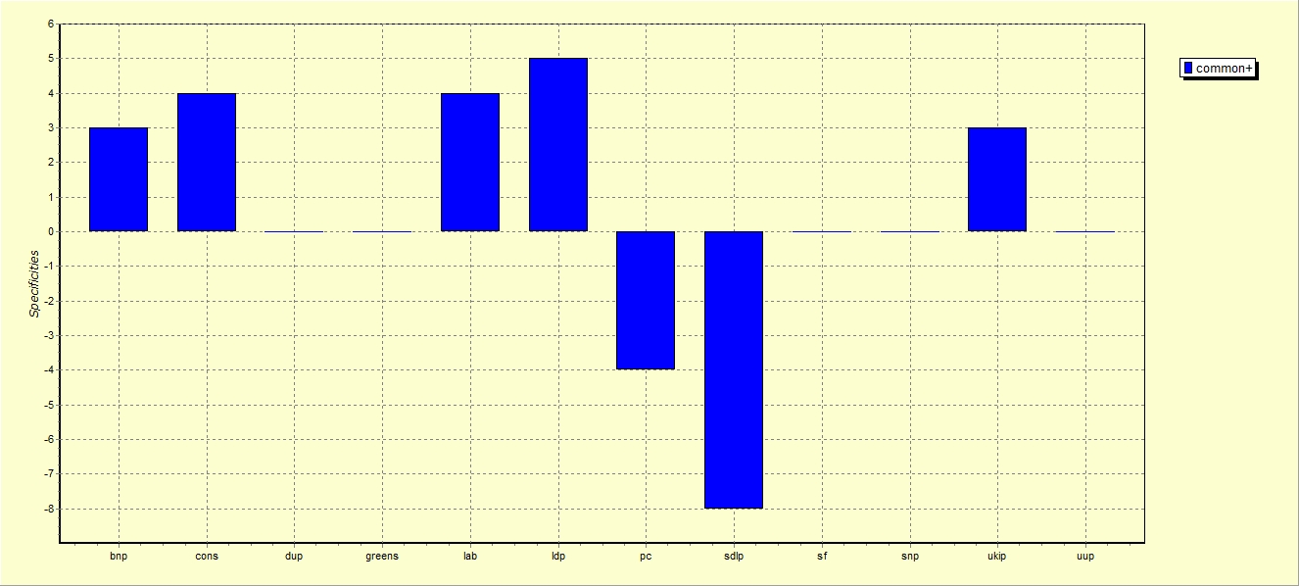
Common dans les partis anglais aux élections européennes (1979-2014)

Slide 40
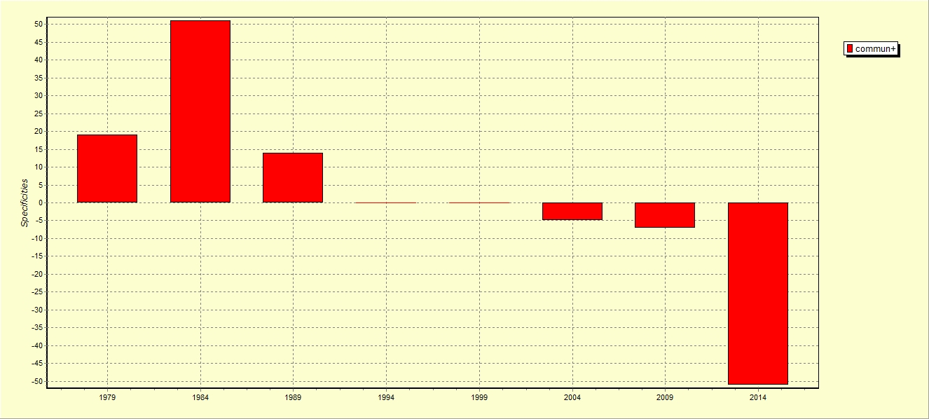
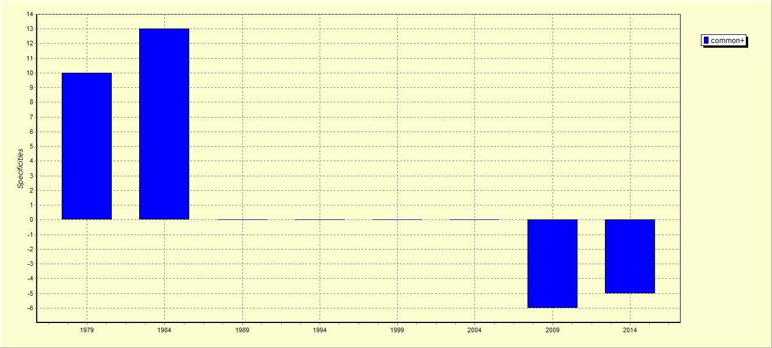
commun(e)(s)*, gemein*, common *: Décrue générale dans les élections européennes (1979-2014)

Slide 41
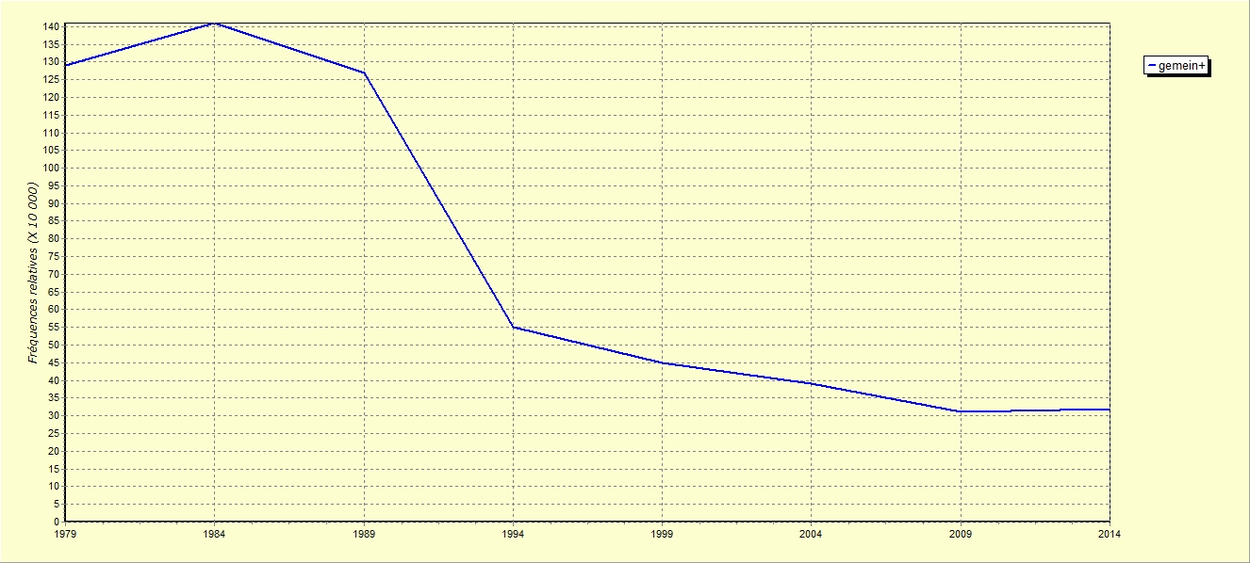
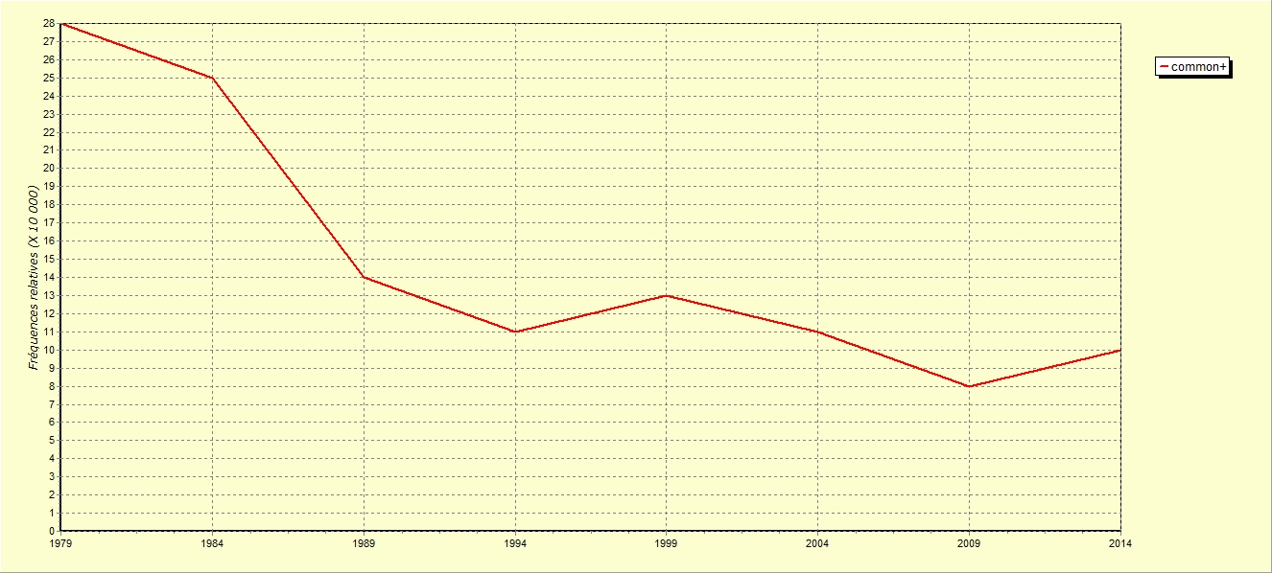
commun(e)(s)*, gemein*, common *: Décrue générale dans les élections européennes (1979-2014)

Slide 42
Synonymies autour des notions communes dans le vocabulaire électoral européen
Bien public et intérêt général dans les programmes électoraux?
Les services publics, enjeux politique
Notes:
Noter l’absence de bien (s) commun(s) dans les programmes

Slide 43
Effacement des perspectives communes dans les programmes électoraux français

Slide 44
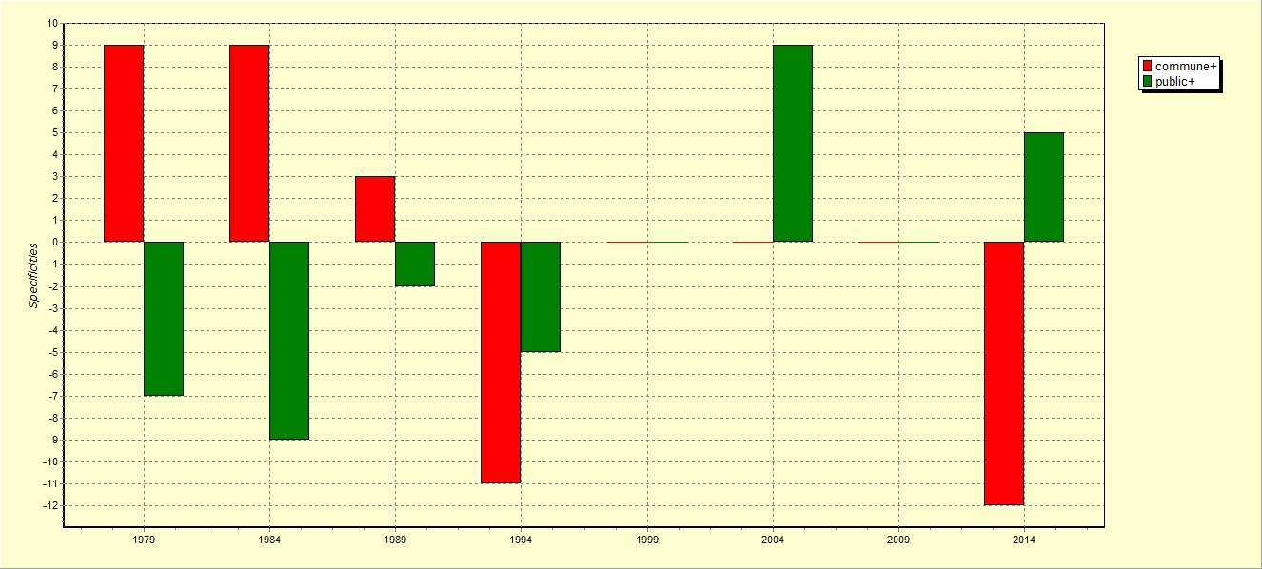
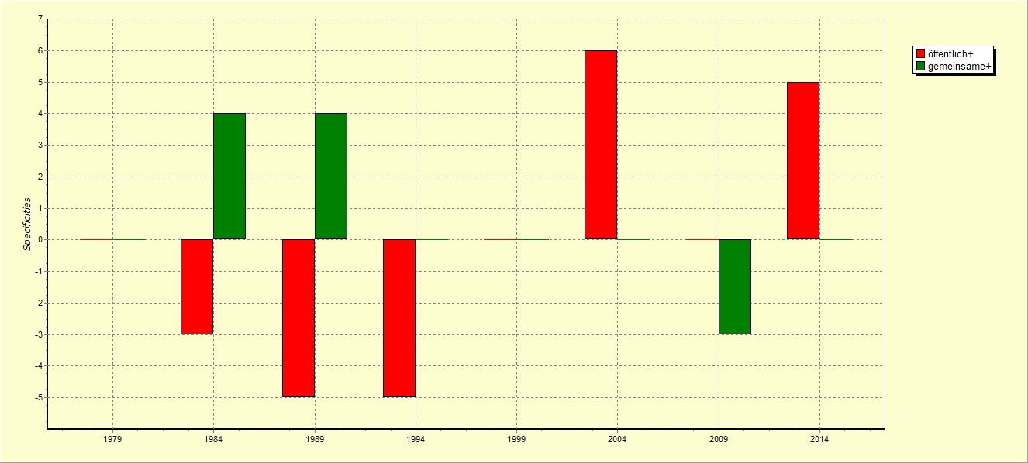
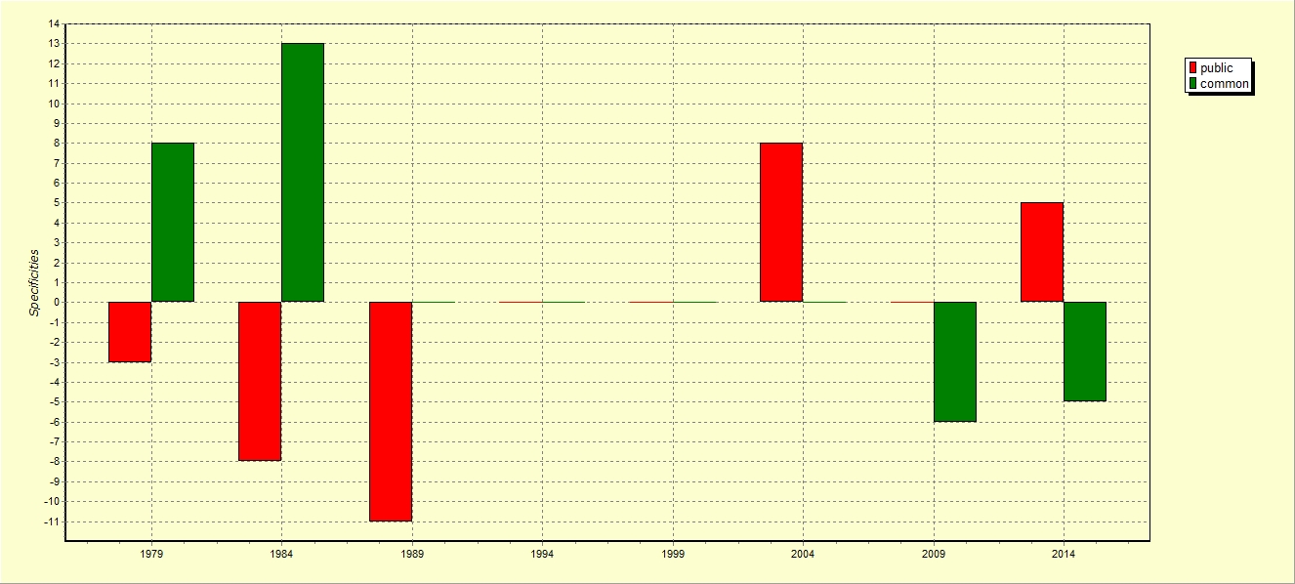
Le public remplace le commun ?

Slide 45
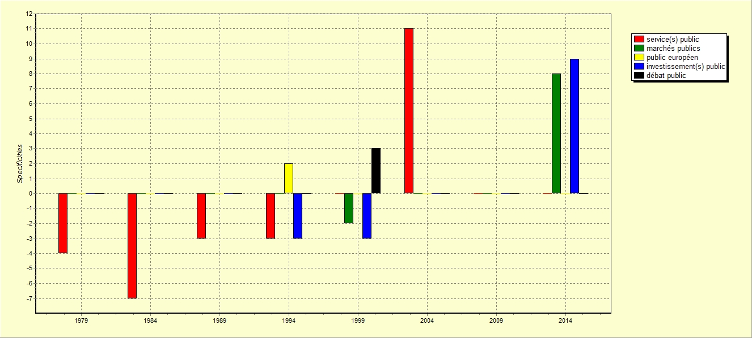
Public = le commun en termes politiques?

Slide 46
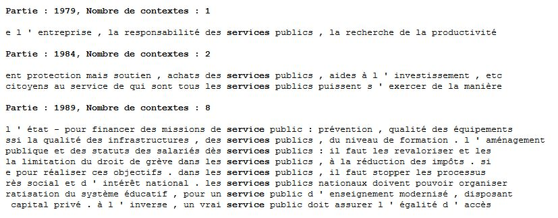
Public le commun en termes politiques? Témoin d‘un combat politique intensifié

Slide 47
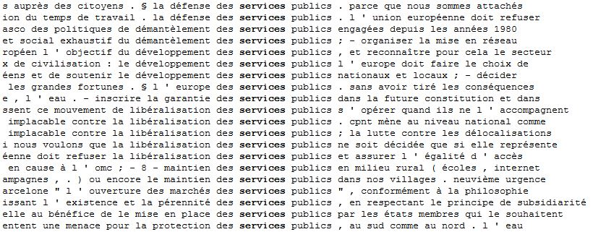
Public = le commun en termes politiques? Témoin d‘un combat politique intensifié

Slide 48
Public = le commun en termes politiques? Témoin d‘un combat politique intensifié

Slide 49
Public = le commun en termes politiques? Témoin d‘un combat politique intensifié
Front National, 1979 (Seule mention de services publics en cette année)
« L‘Europe doit défendre et développer une politique économique et sociale basée sur la liberté de l'entreprise, la responsabilité des services publics, la recherche de la productivité, la participation massive des citoyens au capital des entreprises, un syndicalisme libre et responsable exclusif des activités politiques. »
Front de Gauche, 2014
« Les services publics sont sacrifiés, les droits sociaux détruits méthodiquement. »
NPA, 2014
« Au nom de la lutte contre les déficits, il brade les services publics en commençant par la santé et l'éducation. »
PS, 2014
« Les socialistes sont conscients que la libéralisation et la privatisation des services publics ne conduisent pas à une amélioration de la qualité et de l'accessibilité. »

Slide 50
Effacement des perspectives communes dans les programmes électoraux anglais

Slide 51
Programmes des partis anglais aux élections européennes (1979-2014)

Slide 52
Résumé
Commun est utilisé en politique dans le cotexte des notions économiques (marché commun etc.) Donc, dans la première phase du corpus l’idée du communauté des individus et l’aspect social ne semble pas se traduire directement dans le discours politique des programme électoraux. … Pragmatisme de la politique
2. Dans la deuxième phase on remarque les traces d’un combat intensifié. Ici il semble que l’idée du communauté des individus et l’aspect social et traduit par la notion public. Cependant on pourrait se demander si la notion public ne risque pas d’être accaparé par l’esprit économique (e.g. investissement public)

Slide 53
bien COMMUN, BIEN PUBLIC, des signifiants flottants? Des formules consensuelles et/ou polémiques?
Questions pour conclure
Notes:
La notion de commun, ses variantes langagières (dérivés, composés, synonymes) est au cœur des débats idéologiques et politiques de ces dernières décennies, à travers notamment des notions de bien(s) commun(s), de leur évolution formelle et sémantique. Des positions conflictuelles se sont développées sur divers terrains ( économiques, juridiques, éthiques ) touchant la propriété des moyens de productions, le rôle de l’Etat, des institutions et de l’individu et des groupes sociaux, le fonctionnement de la démocratie, le sens de la liberté, de l’égalité, de la solidarité.
L’importance de ces thématiques multiples dépasse évidemment le point de vue strictement langagier, mais l’exploration diachronique, lexicographique, lexicométrique, discursive de celui-ci permet de montrer comment la mémoire sémantique des mots, des expressions et des contextes, habite en permanence les débats conflictuels, comme un substrat où les événements de langages, les créations néologiques, les nouveaux arguments produits dans les pratiques langagières les plus diverses, s’alimentent et s’enrichissent. Plus qu’un signifiant vide ou un signifiant flottant (Laclau/Mouffe), le commun nous semble relever de ce que nous avons appelé les formations langagières, notion plus empirique et moins abstraite que celle de formation discursive.

Slide 54
ANNEXES
Pour aller plus loin

Slide 55
GOOGLE NGRAM VIEWER commun+,public+
https://books.google.com/ngrams/graph?content=commun%2C+communs%2C+public%2C+publics&year_start=1800&year_end=2000&corpus=19&smoothing=3&share=&direct_url=t1%3B%2Ccommun%3B%2Cc0%3B.t1%3B%2Ccommuns%3B%2Cc0%3B.t1%3B%2Cpublic%3B%2Cc0%3B.t1%3B%2Cpublics%3B%2Cc0

